Slide 1




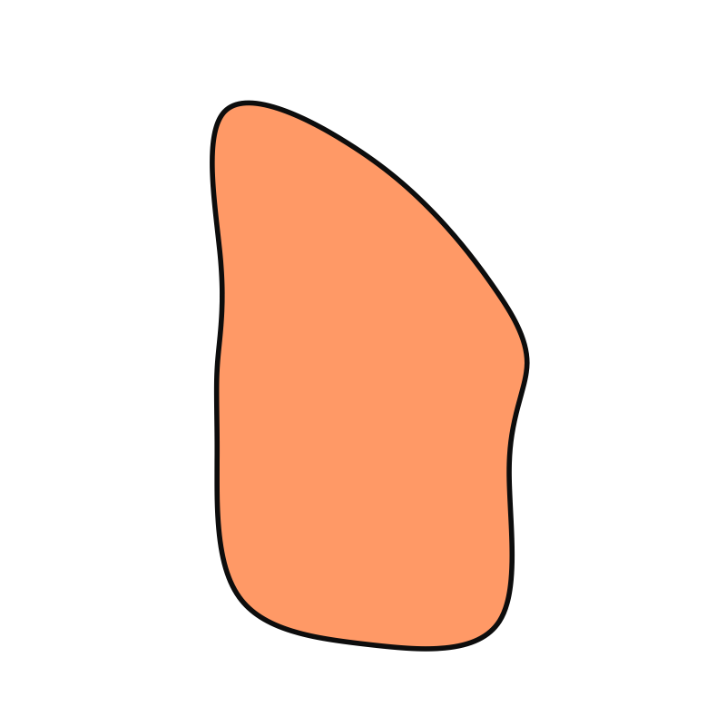
Эффективное кэширование

Slide 2
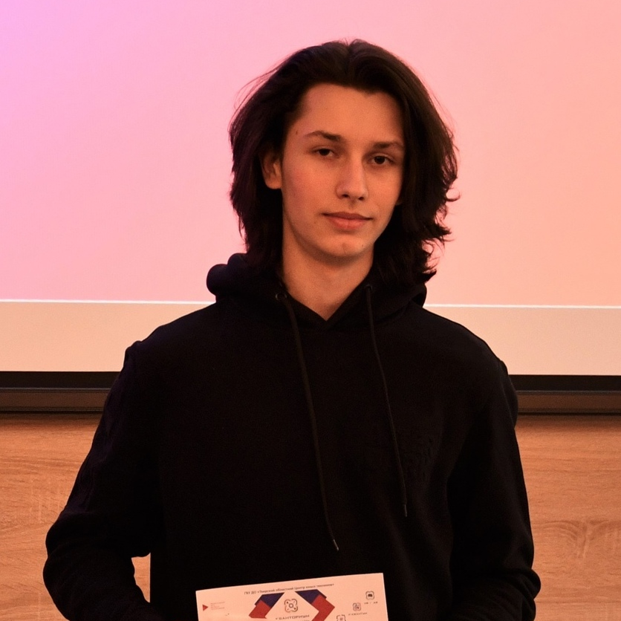
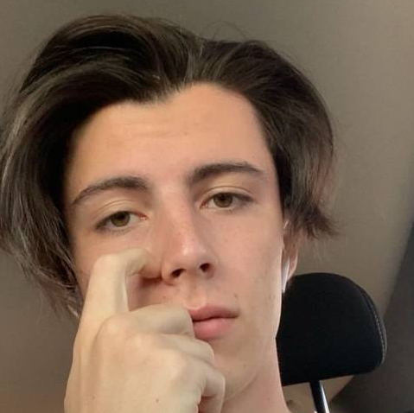


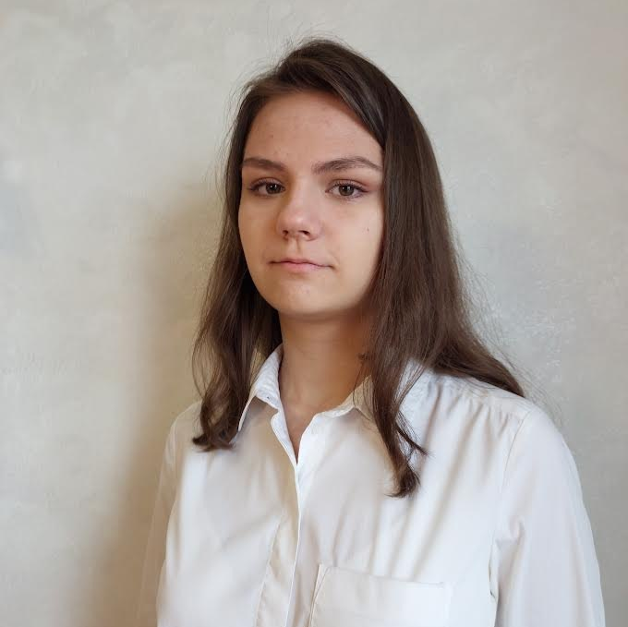



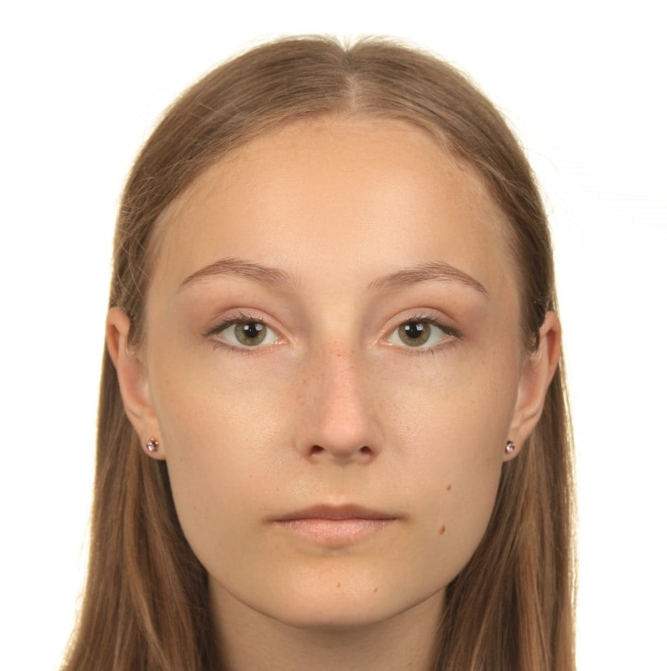
Команда
Горячев А.
Сеничев С.
Игнатьев А.
Малютина Е.
Зубова Н.
Гусев Н.
Чернов С.
Тюмин Н.
Дьячкова А.

Slide 3




Наставник
Старший Android разработчик Альфа-банк
Иван Шуст

Slide 4
Что такое кэш?
Кэш – это высокоскоростной уровень хранения.
Доступ к данным на этом уровне осуществляется значительно быстрее, чем к основному месту их хранения.
Cache
App
DB

Slide 5
Synchronized Сache
Data request
Read
Write
Request type
Yes
Stored in
cache?
No
Inner
changes?
No
Is cache
valid?
No
Write data in cache
Yes
Network
request
Stored in
cache?
Cache update
status request
Yes
No
Invalidate
cache
Result
Data
Update old
cache
Write new
cache
Success?
Result
Yes
No
Is cache
valid?
No
Yes
Fail
Done
Received data
Return data

Slide 6
Особенности Synchronized Сache:
Преимущества:
Инвалидация кэша
Ускоренная доставка актуальных данных
Недостатки:
Зависимость от соединения
Использовать можно только с изменяемыми данными.

Slide 7
График
K=1,5±0,1
K=1,5±0,1

Slide 8
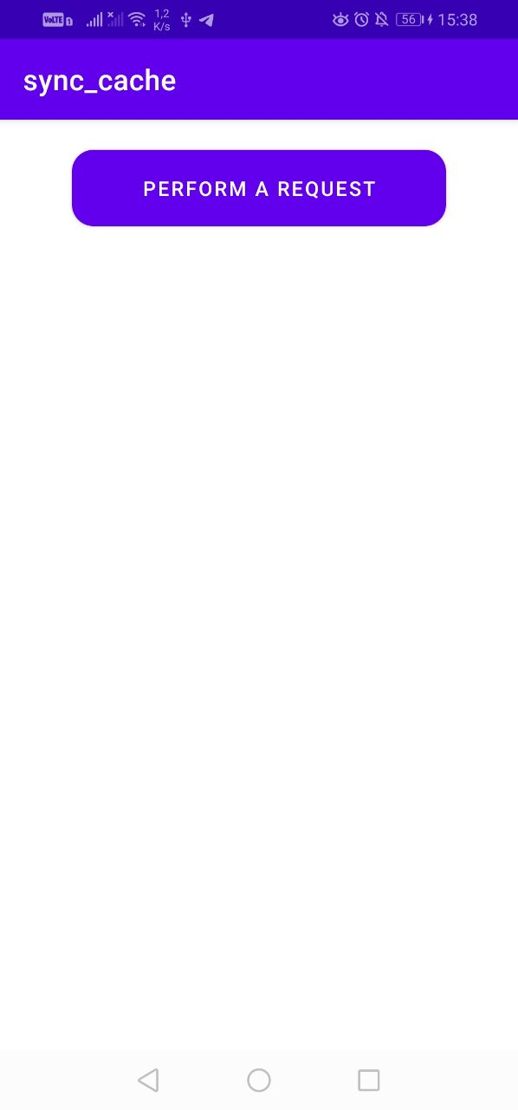
Интерфейс
Принять запрос

Slide 9
LRU Сaсhe
Data request
Read
Request type
Write
Stored in cache?
No
Write data in cache
Yes
Need to remove LRU?
Network request
Yes
Remove LRU
No
Result
Success?
Yes
Data
Write new cache
No
Fail
Return data
Done
Received data

Slide 10
Особенности LRU Cache
Преимущества:
Настраиваемая инвалидация
Мгновенная доставка данных и независимость от соединения
Недостатки:
Сложность реализации
Необходимо следить за инвалидацией
Использование в приложениях с тяжеловесным контентом

Slide 11
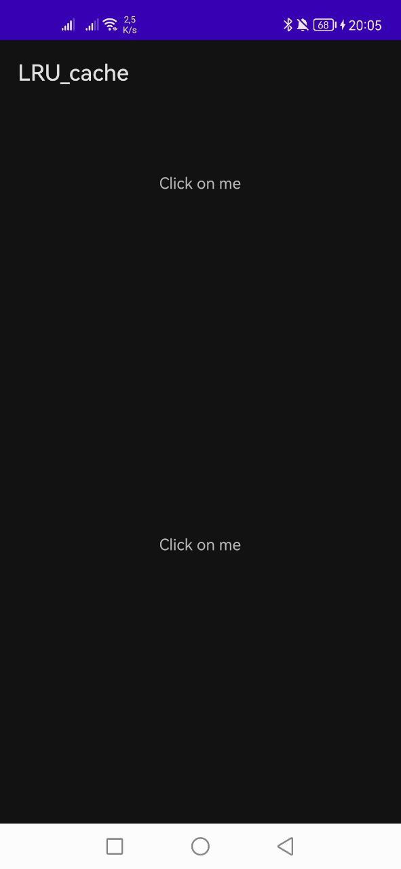
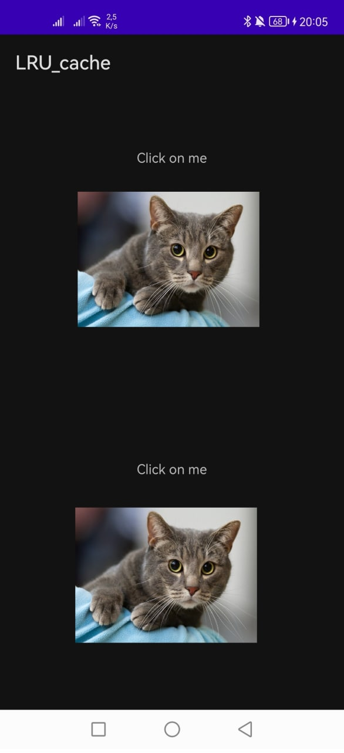
Интерфейс

Slide 12
График
K=1,5±0,1

Slide 13
Data request
Write-Through Cache
Read
Write
Request type
Yes
No
Inner
changes?
Yes
Stored in
cache?
Upload
request
No
Is cache
valid?
No
Write data in cache
Yes
Yes
Network
request
Stored in
cache?
Success?
Cache update
status request
Yes
No
Invalidate
cache
Result
Data
Update old
cache
Write new
cache
No
Success?
Result
Yes
No
Is cache
valid?
No
Yes
Fail
Done
Fail
Received data
Return data

Slide 14
График
K=1,5±0,1

Slide 15
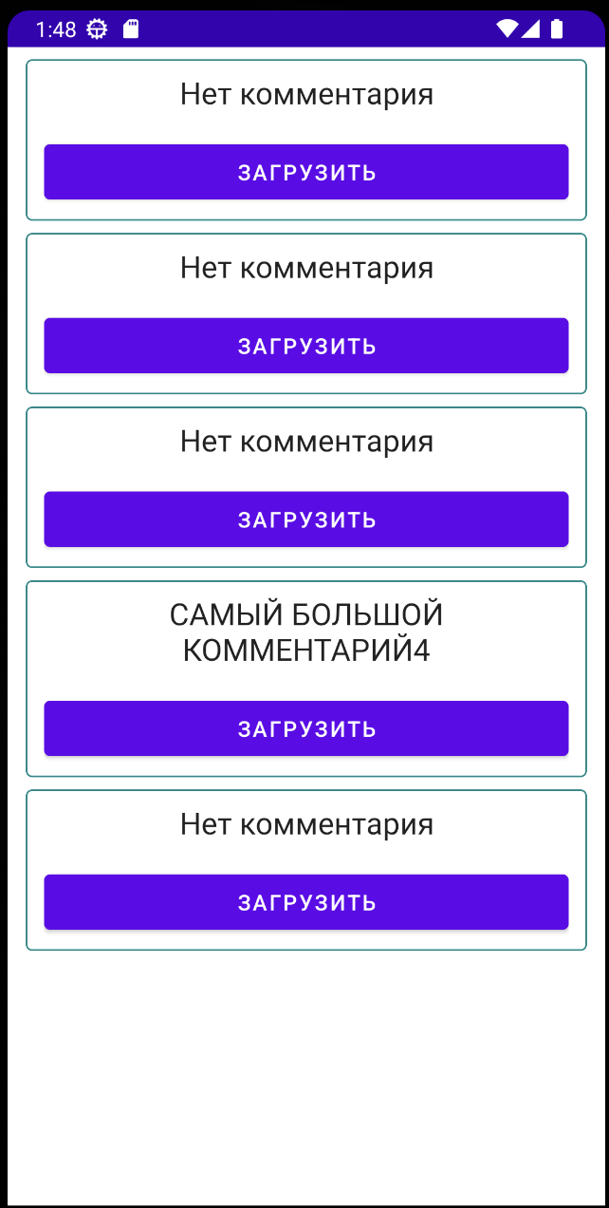
Интерфейс
No comments
Download
No comments
Download
No comments
Download

Slide 16

На этом все!

